Slide 1
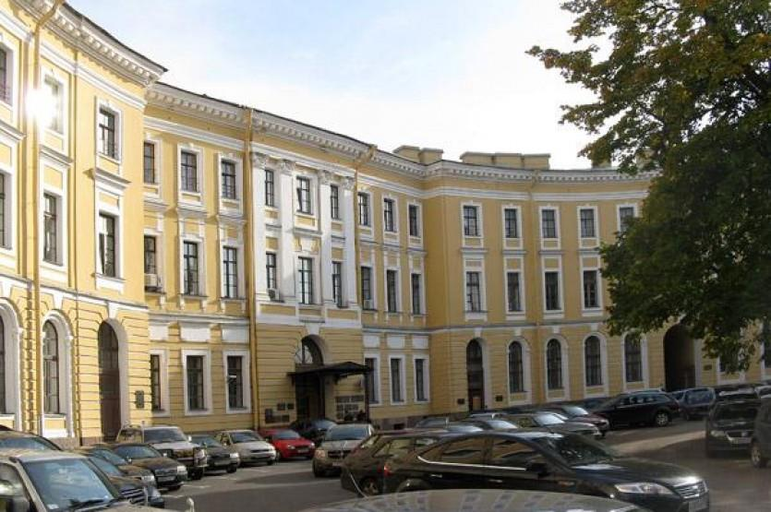
Итоги работы государственного казенного учреждения Ленинградской области «Государственный экспертный институт регионального законодательства» за 2020 год и основные задачи на 2021 год Исполнительный директор Замятин Ф.Г.

Slide 2
Основные направления деятельности в 2020 году
ГКУ ЛО «ГЭИРЗ»
Проведение правовых исследований, а также подготовка по поручению Губернатора Ленинградской области, вице-губернатора по внутренней политике и в инициативном порядке проектов федеральных и областных законов;
Анализ практики применения и правовая экспертиза федеральных и областных законопроектов, иных правовых актов, документов;
Правовое обеспечение деятельности представителя Губернатора Ленинградской области в Законодательном собрании;
Официальное опубликование НПА отраслевых и иных органов исполнительной власти на Официальном интернет-портале правовой информации www.pravo.gov.ru;
Осуществление правового, информационного и технологического обеспечения деятельности по организации и ведению регистра муниципальных НПА Ленинградской области;
Осуществление систематизации, анализа и оценки информации, получаемой органами исполнительной власти Ленинградской области в процессе проведения мониторинга правоприменения областных законов и иных правовых актов Ленинградской области;
Обеспечение деятельности Общественной палаты Ленинградской области.

Slide 3
Подготовка проектов федеральных и областных законов
ГКУ ЛО «ГЭИРЗ»
Основные итоги деятельности в 2020 году

Slide 4
Осуществление правовой экспертизы
ГКУ ЛО «ГЭИРЗ»
Основные итоги деятельности в 2020 году

Slide 5
Официальное опубликование на Официальном интернет-портале правовой информации www.pravo.gov.ru правовых актов ИОГВ ЛО
ГКУ ЛО «ГЭИРЗ»
План 2020 года – 600
Фактическое исполнение - 1505
Основные итоги деятельности в 2020 году

Slide 6
Подготовка муниципальных нормативных правовых актов для включения в регистр муниципальных НПА Ленинградской области
ГКУ ЛО «ГЭИРЗ»
Основные итоги деятельности в 2020 году

Slide 7
Задачи аппарата Общественной палаты Ленинградской области:
ГКУ ЛО «ГЭИРЗ»
организационное,
правовое,
аналитическое,
информационное,
документационное,
финансовое,
материально-техническое обеспечение деятельности Общественной палаты.
Основные итоги деятельности в 2020 году

Slide 8
ГКУ ЛО «ГЭИРЗ»
Обеспечено проведение мероприятий | Количество
Мероприятия Общественной палаты Ленинградской области
Заседания Общественной палаты | 4
Заседания Совета Общественной палаты | 12
Участие членов палаты в мероприятиях ОПРФ, субъектов РФ | Более 100
Комиссии Общественной палаты
Выездные заседания, круглые столы и т.п. | Около 40
Рабочие встречи, в т.ч. выездные | 8
Организационное обеспечение деятельности Общественной палаты

Slide 9
ГКУ ЛО «ГЭИРЗ»
Обеспечено проведение мероприятий | Количество
Общественные советы
Создано Общественных советов | 2
Организация общественного наблюдения
Обучено наблюдателей, приняли участие в наблюдении в день голосования на общероссийском голосовании по поправкам в Конституцию | Более 4000
Обучено наблюдателей, приняли участие в наблюдении на выборах Губернатора Ленинградской области 13 сентября | Около 1500
Организационное обеспечение деятельности Общественной палаты

Slide 10
ГКУ ЛО «ГЭИРЗ»
Обеспечено проведение мероприятий | Количество
Крупные мероприятия Общественной палаты Ленинградской области
Публичные слушания и общественные обсуждения | 3
Портал «Народная экспертиза»
Количество обращений | 2269
Работа с документами
Проведена экспертиза правовых актов и документов | 28
Подготовлено рекомендаций по итогам мероприятий | 19
Организационное обеспечение деятельности Общественной палаты

Slide 11
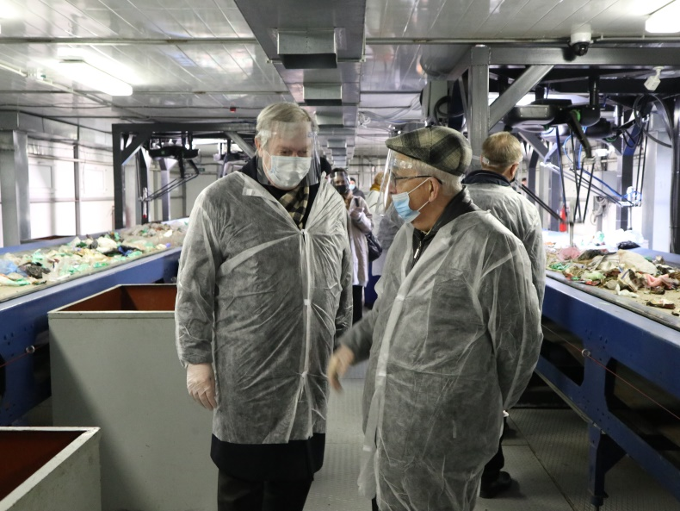
Организация круглых столов и заседаний комиссий
ГКУ ЛО «ГЭИРЗ»
Более 40 мероприятий
Организационное обеспечение деятельности Общественной палаты

Slide 12
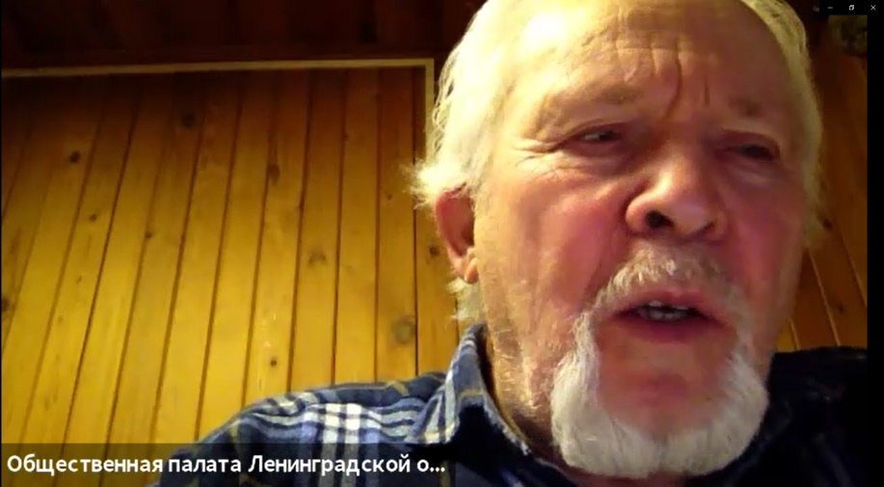
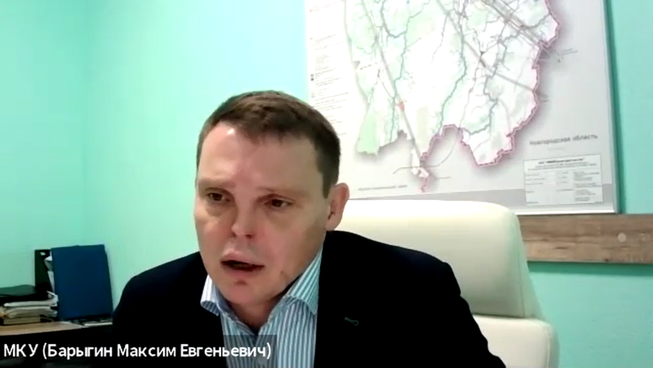
Организация круглых столов и заседаний комиссий в т.ч. в онлайн формате
ГКУ ЛО «ГЭИРЗ»
Более 40 мероприятий
Организационное обеспечение деятельности Общественной палаты

Slide 13
Обеспечение деятельности Общественной палаты
ГКУ ЛО «ГЭИРЗ»
По итогам проведенных мероприятий специалистами аппарата
ПОДГОТОВЛЕНО
19
рекомендаций
Обеспечение деятельности Общественной палаты

Slide 14
ГКУ ЛО «ГЭИРЗ»
47 писем с рекомендациями Общественной палаты направлены в ИОГВ и ОМСУ, организации и учреждения Ленинградской области, в т.ч. :
5 - в Правительство ЛО; по 3 - в Законодательное собрание ЛО; - в Администрации муниципальных образований ЛО; - в Администрации муниципальных районов ЛО; - в комитет по ЖКХ; - в комитет по социальной защите населения.
Обеспечение деятельности Общественной палаты

Slide 15
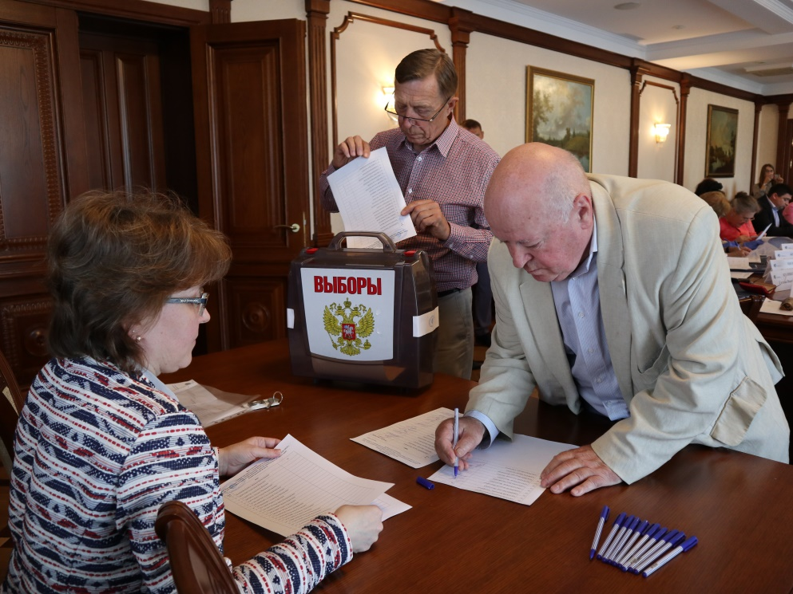
Формирование Общественной палаты Ленинградской области 5 состава
ГКУ ЛО «ГЭИРЗ»
Организовано и проведено заседание по избранию третьей трети Общественной палаты. Палата сформирована в полном составе (45 человек).
Специалистами аппарата проведена оценка на соответствие требованиям законодательства пакетов документов по кандидатурам в члены ОПЛО от местных общественных объединений. На 15 мест претендовало 25 кандидатов.
Обеспечение деятельности Общественной палаты

Slide 16
Формирование Общественной палаты Ленинградской области 5 состава
ГКУ ЛО «ГЭИРЗ»
28 сентября состоялось первое заседание Общественной палаты пятого состава.
Председателем палаты вновь избран Ю.В.Трусов
Обеспечение деятельности Общественной палаты

Slide 17
Организация общественных обсуждений и слушаний
ГКУ ЛО «ГЭИРЗ»
24 ноября – публичные слушания по границам федеральных объектов культурного значения на местах ожесточенных боев с фашистскими войсками в Ленобласти
28 января – слушания по поправкам в Конституцию РФ
Организационное обеспечение деятельности Общественной палаты

Slide 18
Обеспечение деятельности Общественной палаты
ГКУ ЛО «ГЭИРЗ»
Информационный проект к
75-летию Победы в Великой Отечественной войне
Совместно с Комитетом по печати подготовлен тираж газеты «Правда» от 10 мая 1945 года
Совместно с Историческим клубом Ленинградской области подготовлен и опубликован цикл статей.

Slide 19
Организация общественного наблюдения на общероссийском голосовании по поправкам в Конституцию РФ
ГКУ ЛО «ГЭИРЗ»
Подготовлено более 4 тысяч общественных наблюдателей, в т.ч. от политических партий. В связи с коронавирусными ограничениями обучение проводилось в онлайн формате.
Общественные наблюдатели от ОПЛО присутствовали на участках для голосования на протяжении всех дней голосования.
Обеспечение деятельности Общественной палаты

Slide 20
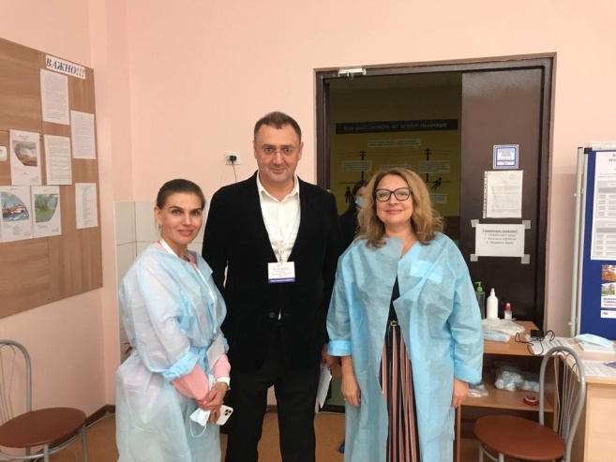
Организация общественного наблюдения на выборах Губернатора Ленинградской области
ГКУ ЛО «ГЭИРЗ»
Организовано обучение около 1500 общественных наблюдателей. Обеспечено присутствие наблюдателей на всех избирательных участках. В помощь наблюдателям в дни голосования работала горячая телефонная линия и мобильные бригады.

Slide 21
Информационное обеспечение деятельности ОПЛО
ГКУ ЛО «ГЭИРЗ»
Более 140 информа-ционных сообщений о деятельности ОПЛО
62 публикации на новостной ленте ОПРФ
Поддержка сайта ОПЛО и ее страниц в социальных сетях.
Обеспечение деятельности Общественной палаты

Slide 22
Проведение Дней донора совместно с областным Центром крови Ленобласти
ГКУ ЛО «ГЭИРЗ»
3 Дня донора
Более 110 кроводач
Около 45 литров донорской крови
Обеспечение деятельности Общественной палаты

Slide 23
Портал «Народная экспертиза»
ГКУ ЛО «ГЭИРЗ»
Количество сообщений, поступивших в 2020 году – 2269.
Количество сообщений, поступивших за все время работы портала – 4557.
С 01.01.2021 Портал передан Комитету общественных коммуникаций ЛО.
Обеспечение деятельности Общественной палаты

Slide 24
Анализ тематик обращений на Портале «Народная экспертиза»
ГКУ ЛО «ГЭИРЗ»

Slide 25
Задачи ГКУЛО «ГОСУДАРСТВЕННЫЙ ЭКСПЕРТНЫЙ ИНСТИТУТ РЕГИОНАЛЬНОГО ЗАКОНОДАТЕЛЬСТВА» на 2021 год
ГКУ ЛО «ГЭИРЗ»

Slide 26
Задачи на 2021 год
ГКУ ЛО «ГЭИРЗ»
Оказание правовой помощи и содействия органам государственной власти Ленинградской области и Избирательной комиссии Ленинградской области при проведении Единого дня голосования 19 сентября 2021 года.

Slide 27
Задачи на 2021 год
ГКУ ЛО «ГЭИРЗ»
В связи с проведением в сентябре 2021 года выборов депутатов Государственной думы РФ и Законодательного собрания ЛО перед аппаратом Общественной палаты стоит задача организации общественного наблюдения:
Организация работы Общественного штаба наблюдения;
Обучение наблюдателей;
Обеспечение их методическими материалами;
Обеспечение организационной и юридической поддержки наблюдателей в день голосования.

Slide 28
Задачи на 2021 год
ГКУ ЛО «ГЭИРЗ»
Осуществление деятельности, направленной на улучшение качества подготовки проектов нормативных правовых актов Ленинградской области –
от этапа разработки и согласования концепций проектов до «сопровождения» законопроектов в Законодательном собрании Ленинградской области.
Особое внимание – завершение работы по приведению областного законодательства в соответствии с Конституцией Российской Федерации (с учетом внесенных в нее поправок).

Slide 29
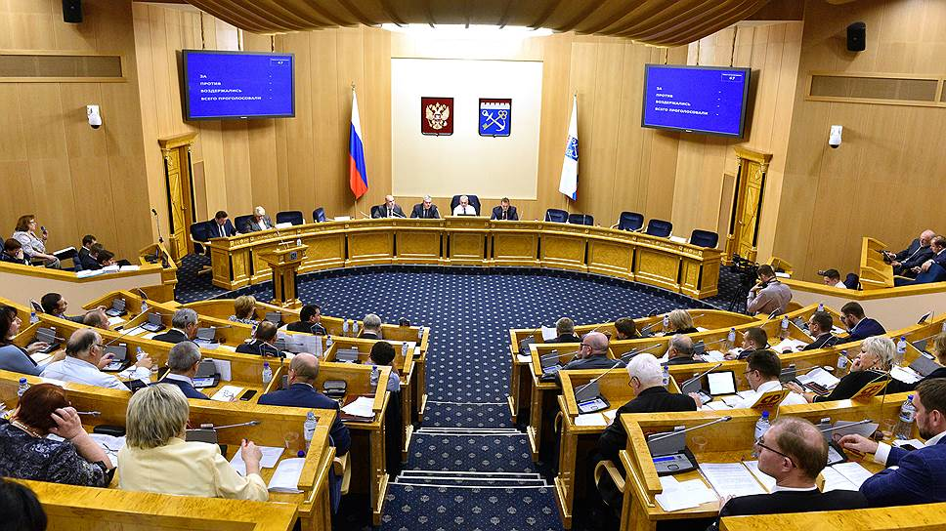
Задачи на 2021 год
ГКУ ЛО «ГЭИРЗ»
Правовое обеспечение деятельности представителей Губернатора Ленинградской области по вопросам взаимодействия с Законодательным собранием Ленинградской области.

Slide 30
Задачи на 2021 год
ГКУ ЛО «ГЭИРЗ»
Совершенствование работы по проведению сбора, обобщения, анализа и оценки информации, получаемой в процессе проведения мониторинга правоприменения нормативных правовых актов, активная работа с муниципальными образования по подготовке типовых НПА, консультационная работа, подготовка ответов на часто встречаемые вопросы и их размещение на сайте Института

Slide 31
Задачи на 2021 год
ГКУ ЛО «ГЭИРЗ»
Надежное сопровождение деятельности Общественной палаты Ленинградской области.

Slide 32
Благодарю за внимание

